Slide 1


Projet SI3
Jeudi 3 février 2011
Equipe 13
Gestionnaire de tournois sportifs

Slide 2
Introduction :
Programme de gestion de tournois
Basé sur un projet similaire
Ajout de fonctionnalités
Modélisation différente
Travail en quadrinôme

Slide 3
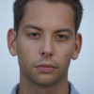
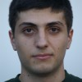
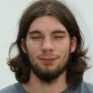
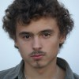
Composition de l'équipe
Genevier Sylvestre
Mkrtchian Roman
Muller Stéphane
Pultier Antoine

Slide 4
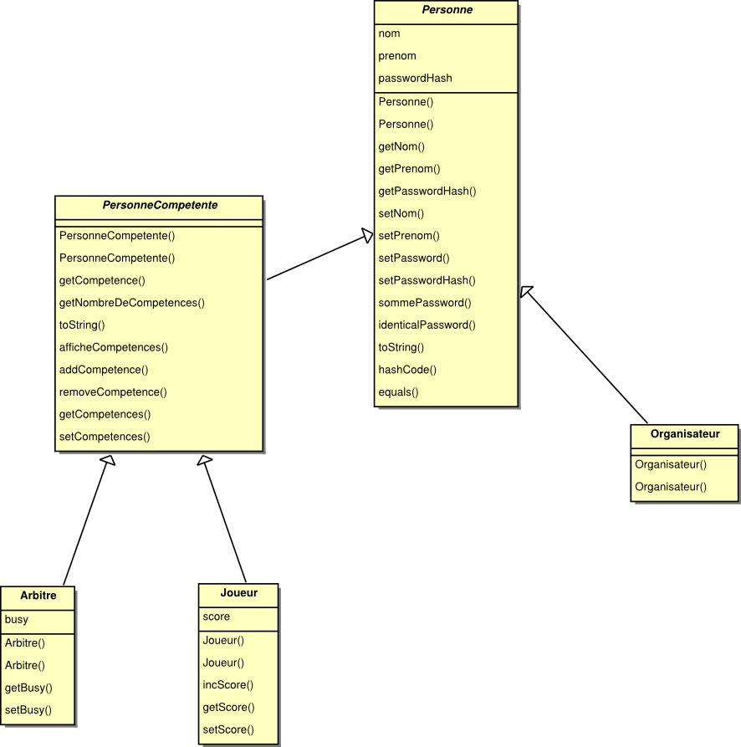
Le travail de Sylvestre :

Slide 5
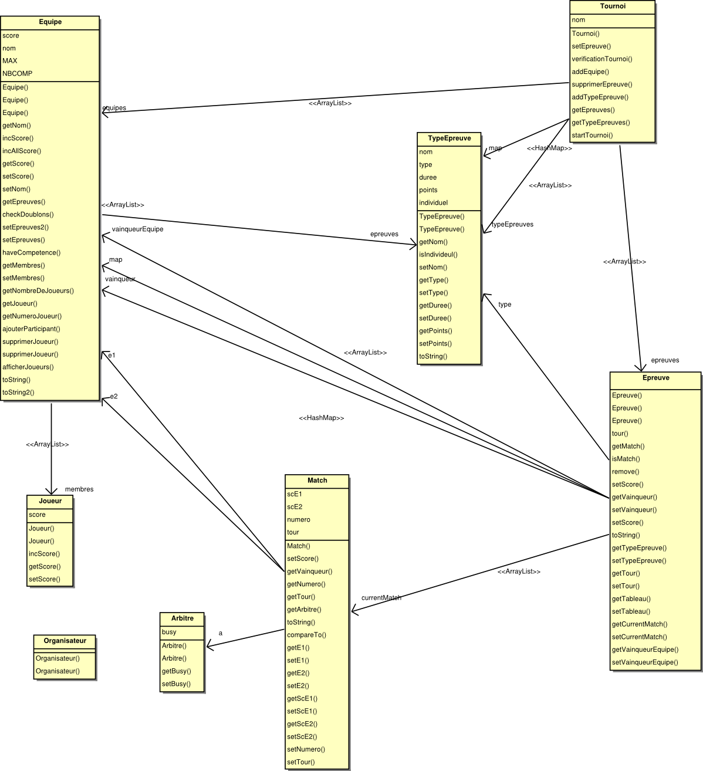
Le travail de Stéphane :

Slide 6
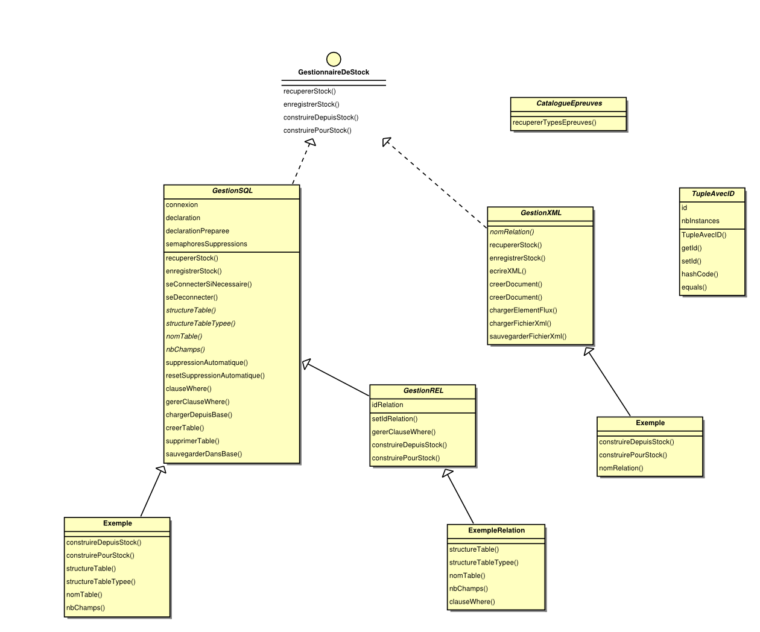
Le travail d'Antoine :

Slide 7
Le travail d'Antoine :
Personnes
Compétences
Personnes compétentes
Organisateur
0,n
0,n
Arbitres
Joueurs
0,n
1,1
Participants
1,1
0,n
Épreuves
0,n
0,n
0,n
Vainqueurs
Équipes
0,n
0,n
1,1
Match

Slide 8
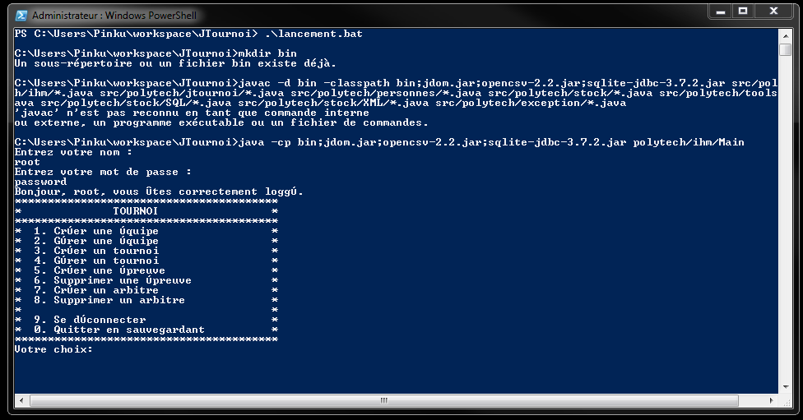
Le travail de Roman :

Slide 9
Conclusion
Projet enrichissant

